Slide 1
Thứ sáu, ngày 31 tháng 12 năm 2021
Toán
Ôn tập:bảng nhân, bảng chia

Slide 2
Khởi động
* Đọc các bảng nhân, chia đã học.
*

Slide 3
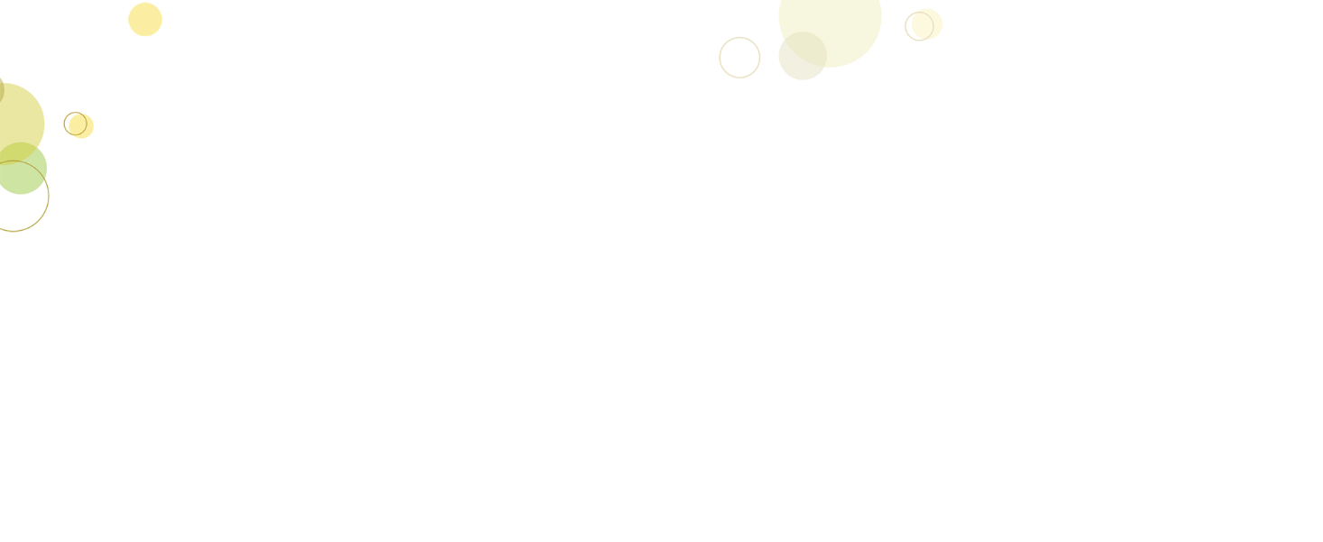

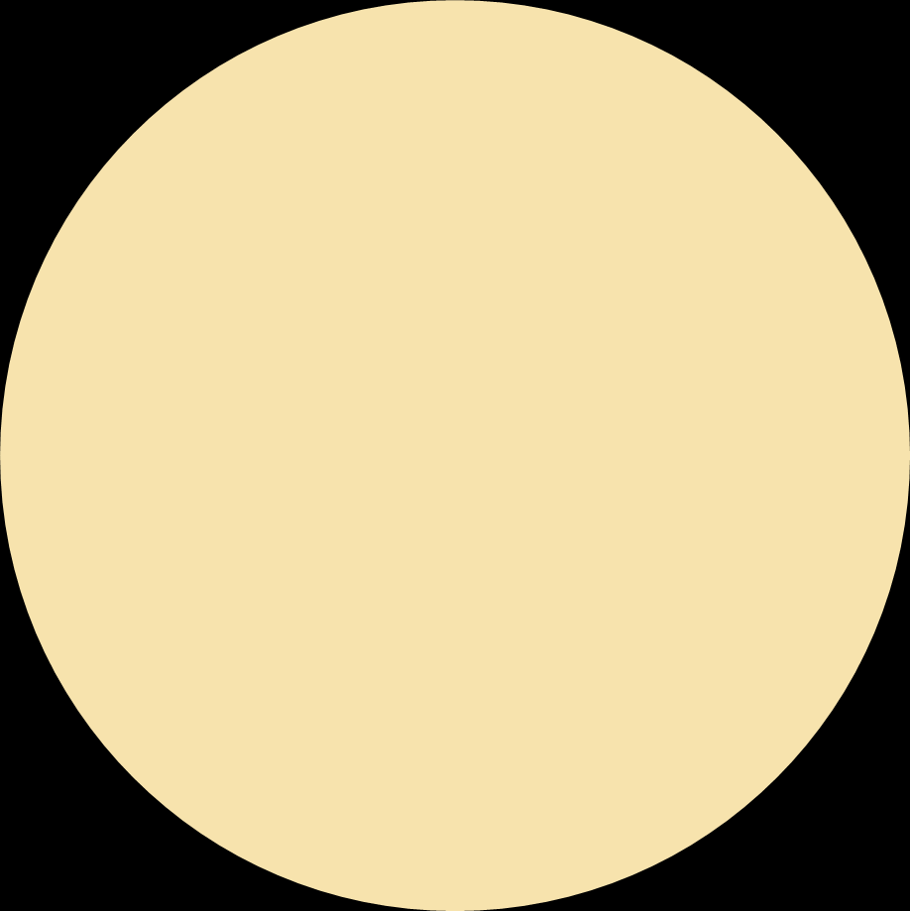

Luyện tập thực hành

Slide 4
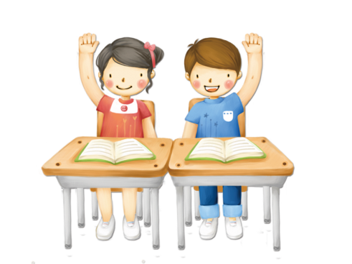
1. Số ?
Thừa số | 6 |  | 6 | 9 | 9 |  | 10
Thừa số | 4 | 4 |  | 8 |  | 8 | 8 | 8 | 10
Tích |  | 24 | 24 |  | 72 | 56 |  | 80 | 80
6
9
10
8
4
8
24
72
80

Slide 5
Bài 2: Nam có một quyển truyện dày 172 trang, Minh đã đọc được quyển truyện đó. Hỏi Nam còn phải đọc bao nhiêu trang nữa thì đọc xong quyển truyện?
172 trang
Tóm tắt:
còn phải đọc…. trang?
Đã đọc?

Slide 6
Bài giải
Số trang truyện Nam đã đọc là:
172 : 4 = 43 (trang)
Số trang truyện Nam còn phải đọc nữa là:
132 – 43 = 89 (trang)
Đáp số: 89 trang

Slide 7

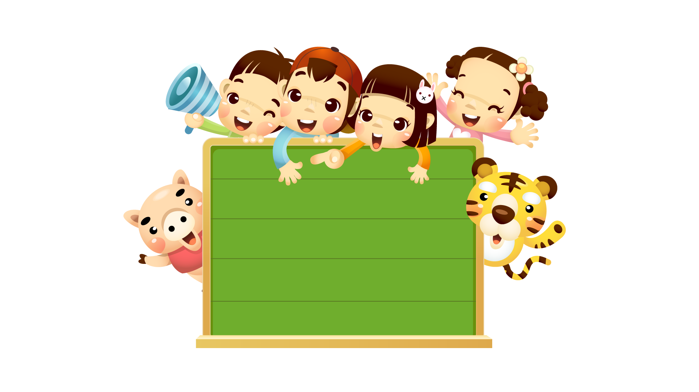
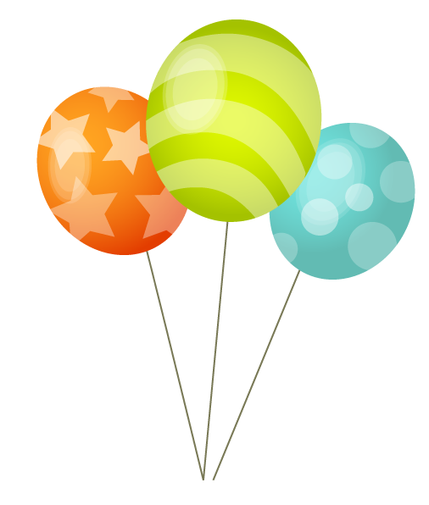
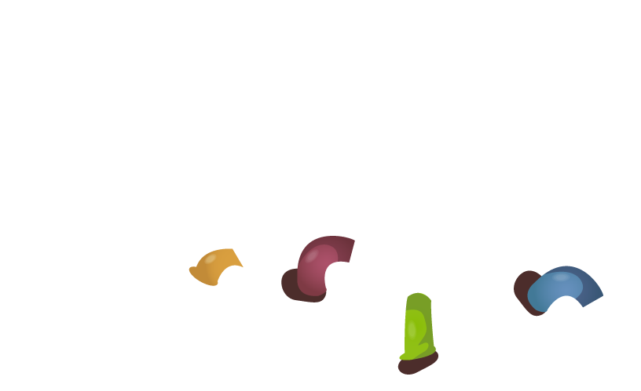

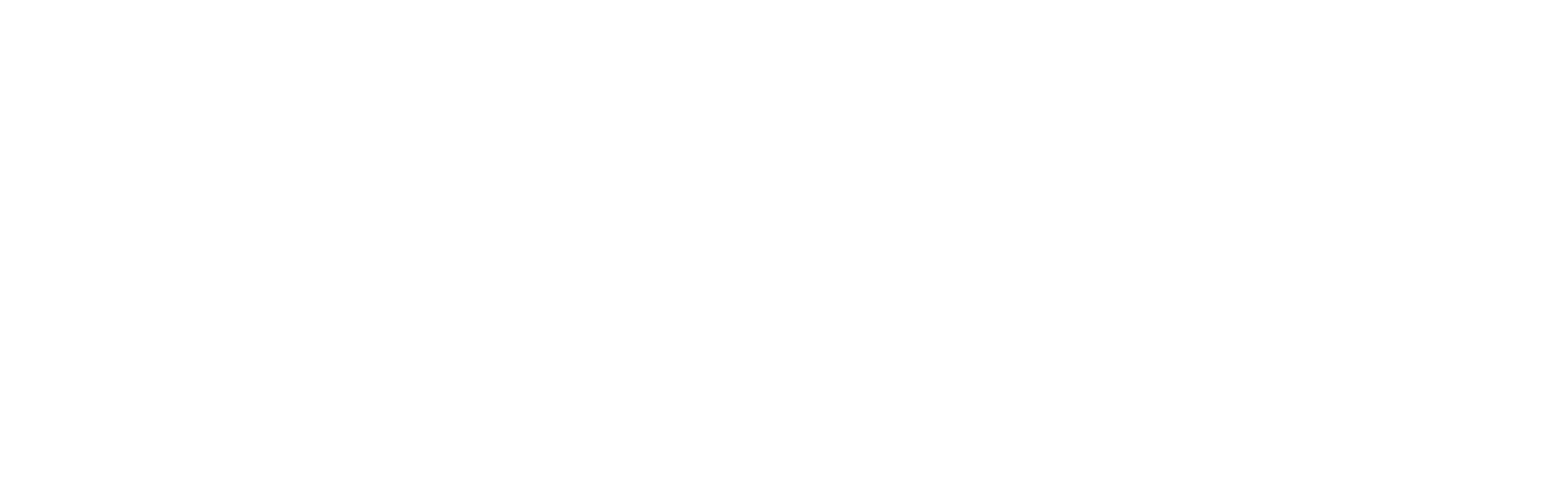
Chào tạm biệt các em!

